Slide 1
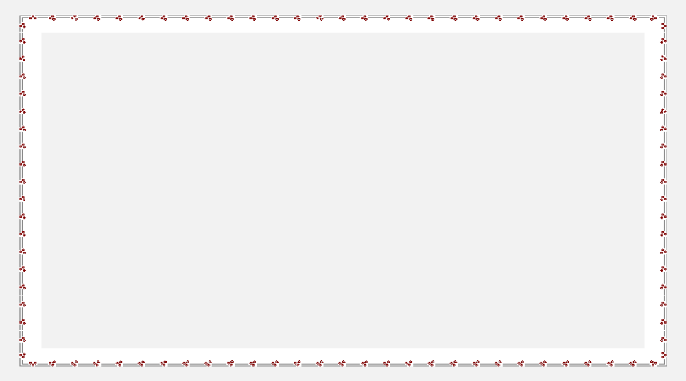

Доступная среда

Slide 2
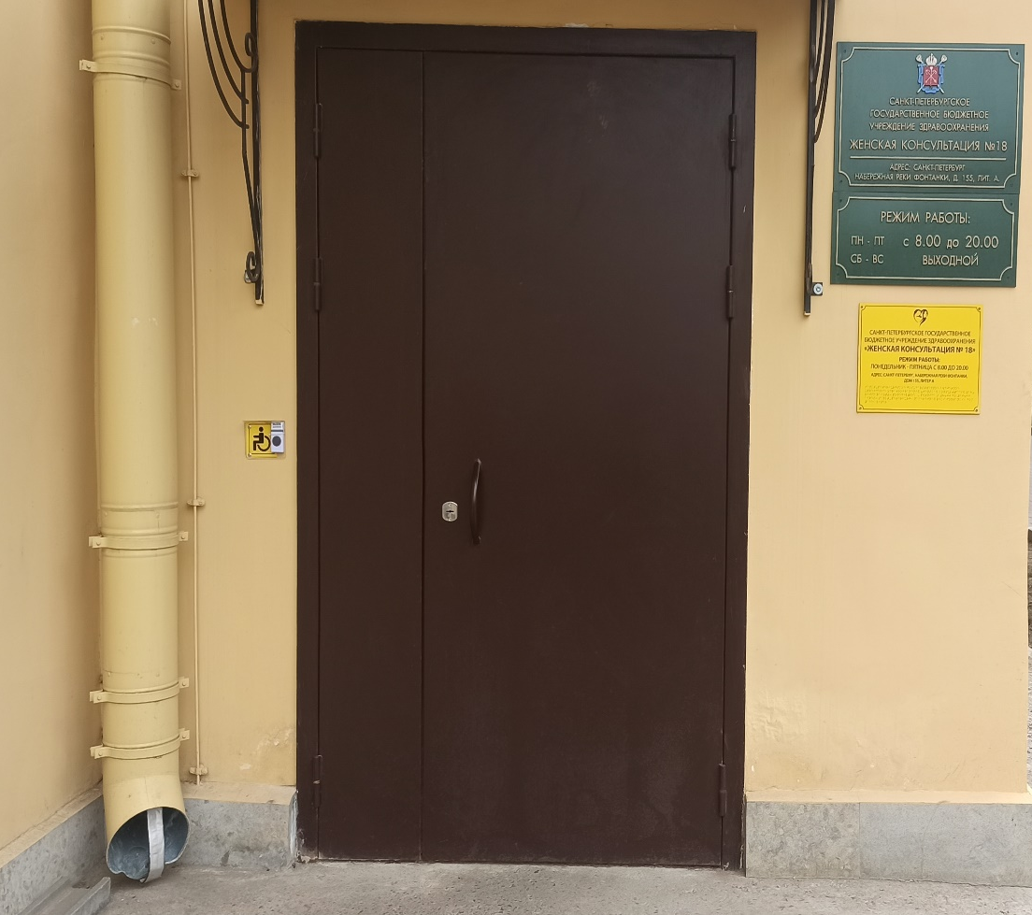
Слева от входной двери в Женскую консультацию № 18 установлена кнопка звонка вызова персонала для оказания помощи инвалидам и другим маломобильным группам населения. На двери находится табличка с перфорацией.

Slide 3
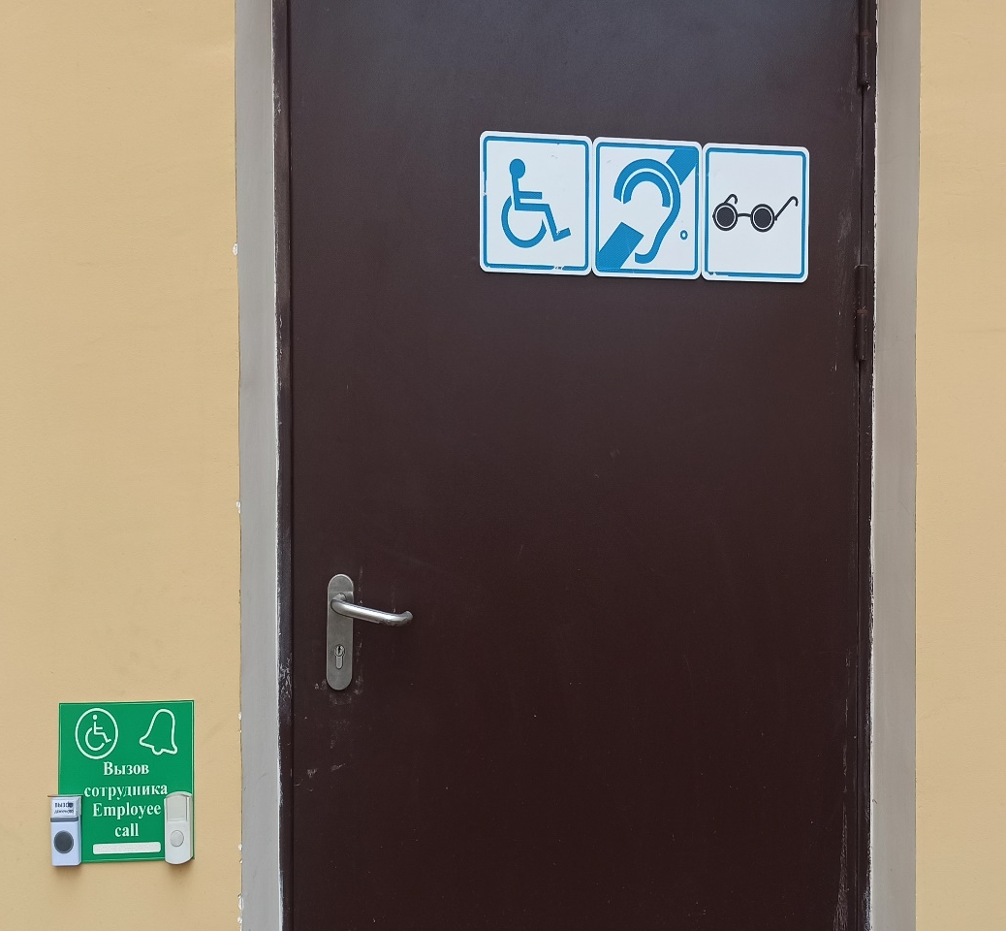
Так же корпус оснащён, отдельным входом для инвалидов, который оборудован звонком вызова персонала для оказания помощи и имеет специальные знаки отличия.
Передвижение в нашем учреждении посетителей, нуждающихся в сопровождении и оказании ситуационной помощи, происходит с помощью сотрудников нашей консультации.

Slide 4
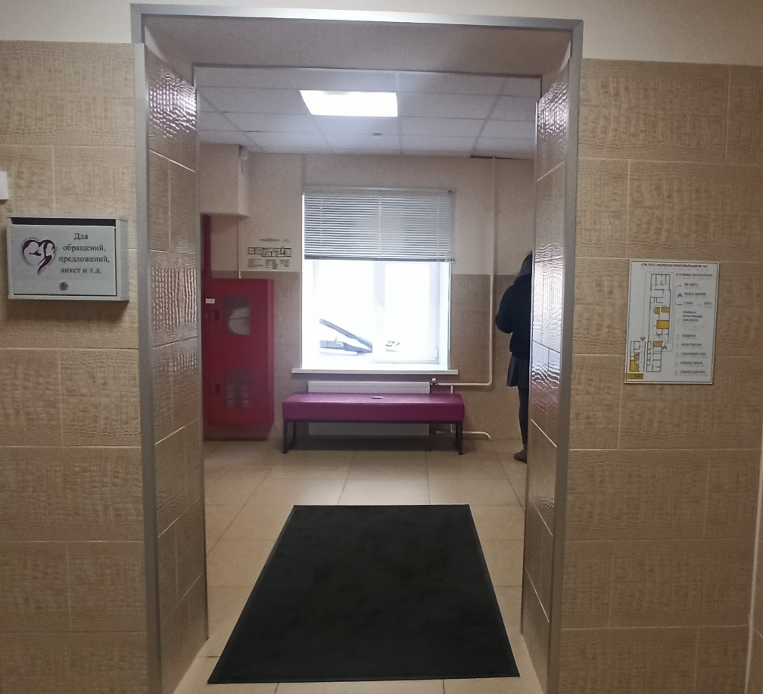
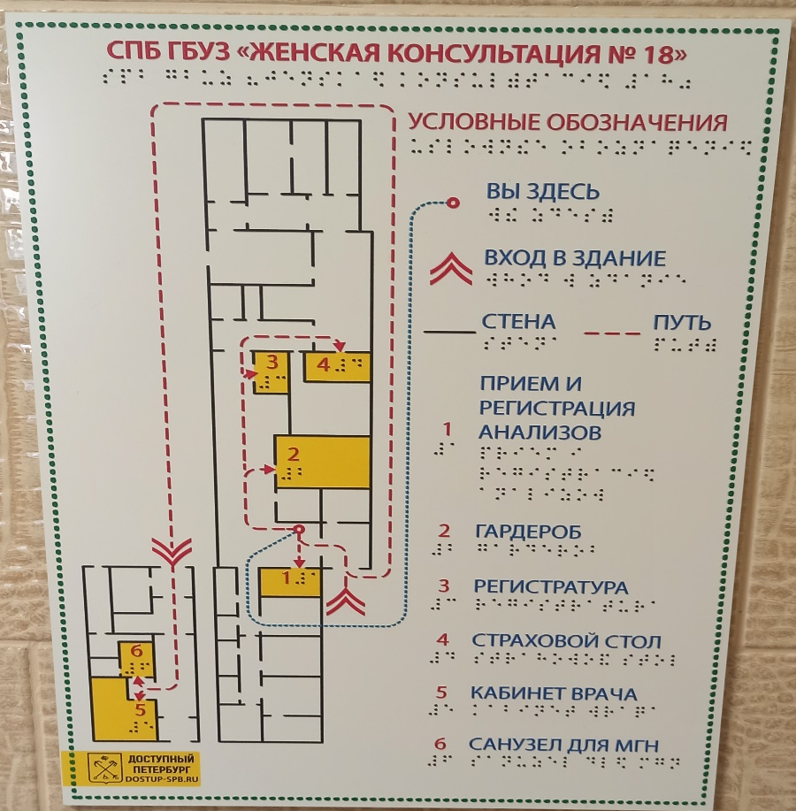
Все услуги для МГН осуществляются на первом этаже здания учреждения.
В холле можно увидеть план помещений первого этажа с перфорацией для слабовидящих граждан.

Slide 5
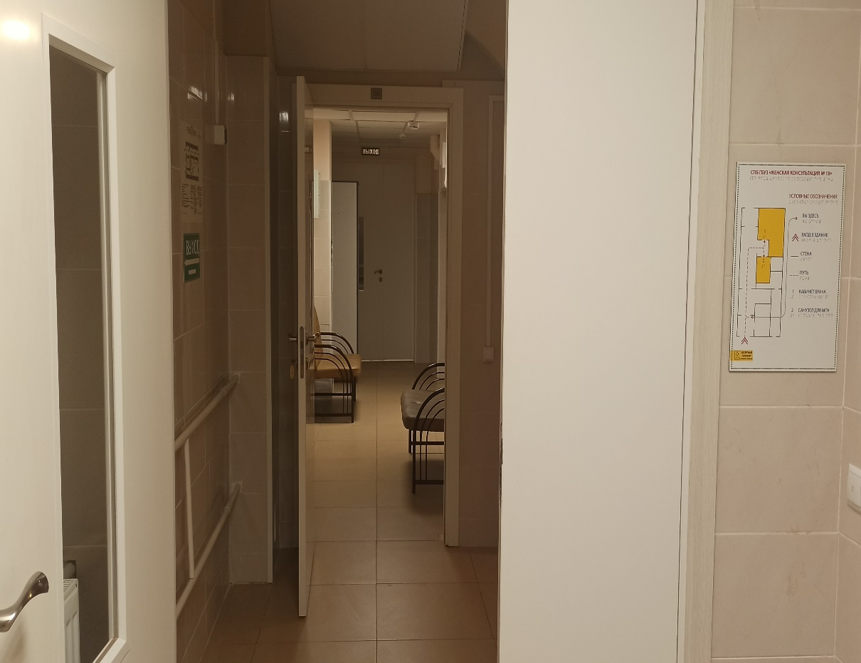
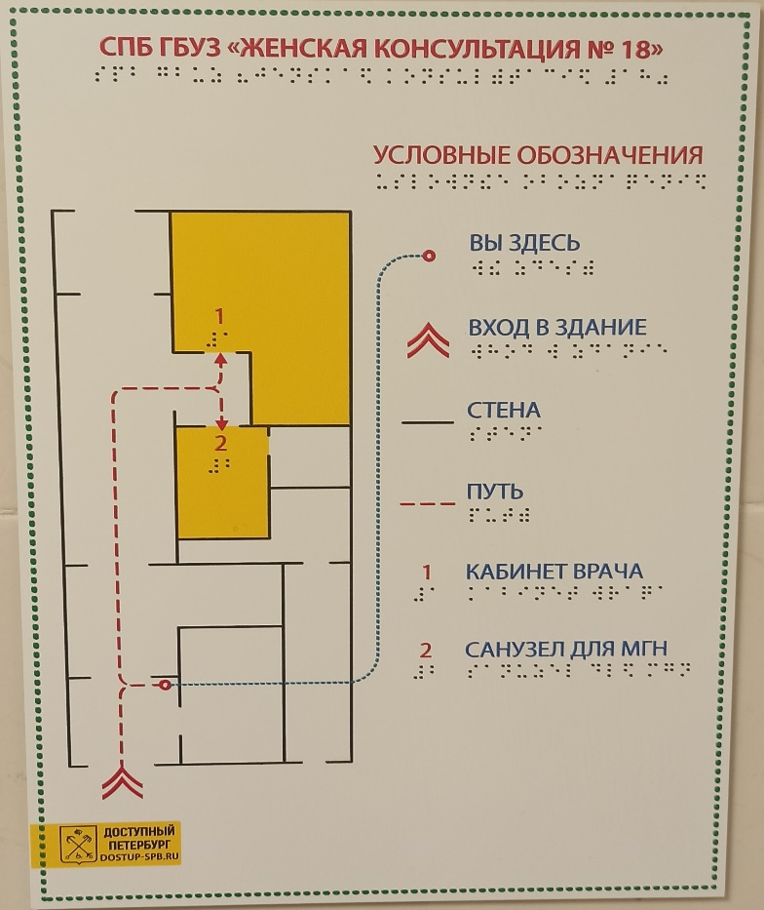
Так же в специализированном входе, есть план помещений этажа с перфорацией для слабовидящих граждан.

Slide 6
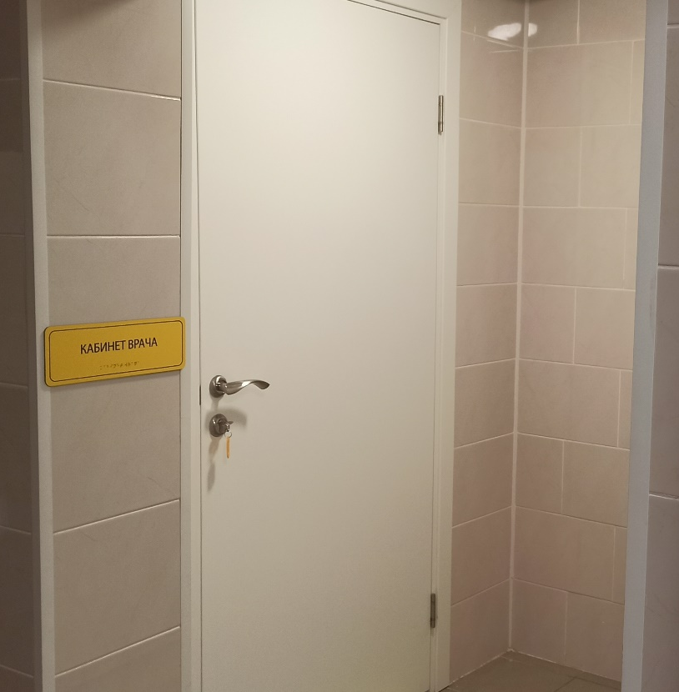
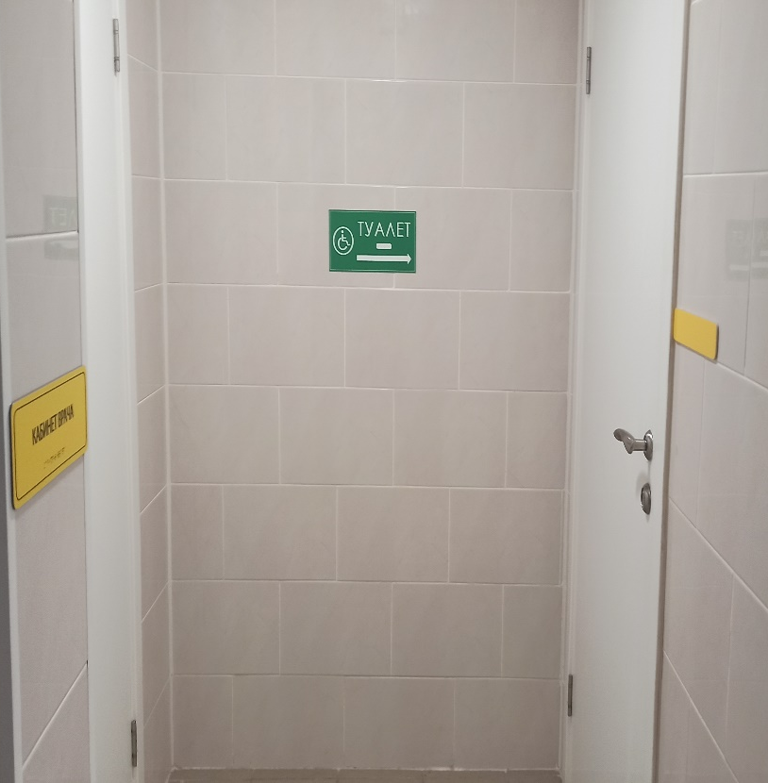
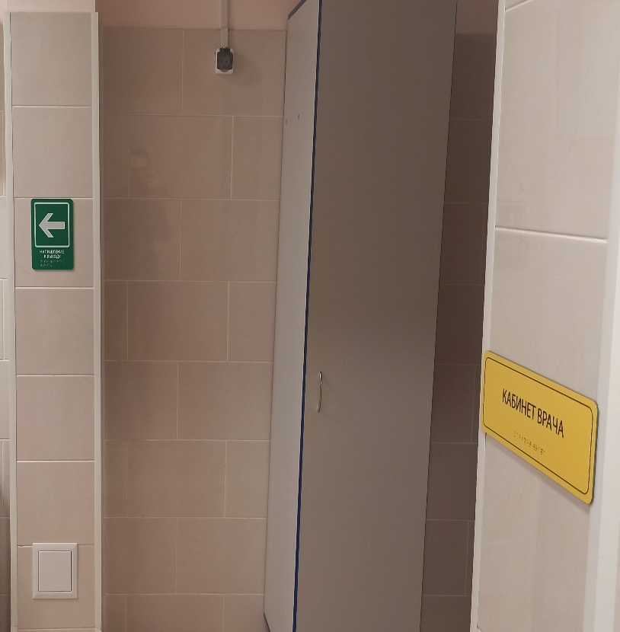
Все услуги для МГН осуществляются на первом этаже здания учреждения.
Около каждой двери первого этажа присутствуют таблички со специальными обозначениями.

Slide 7
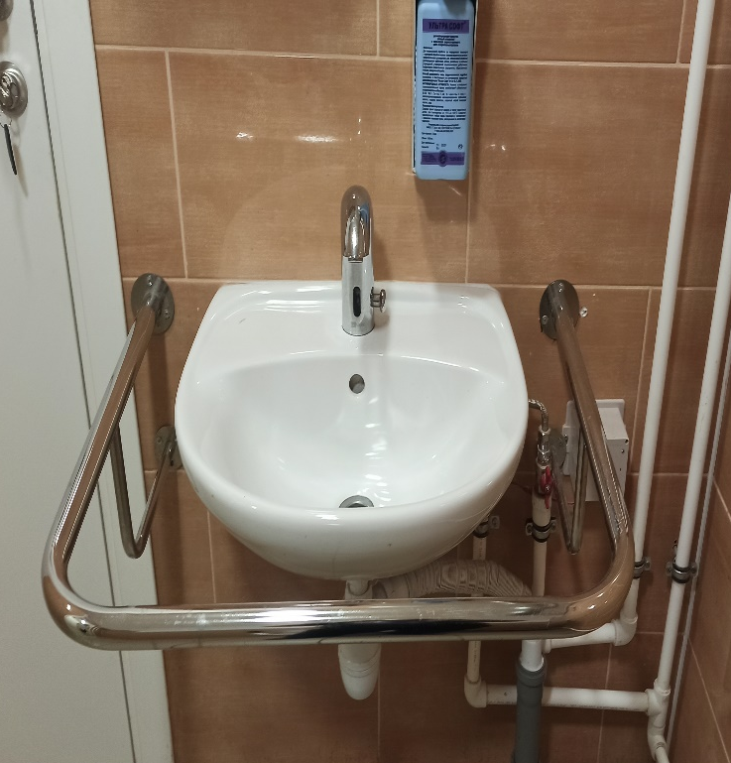
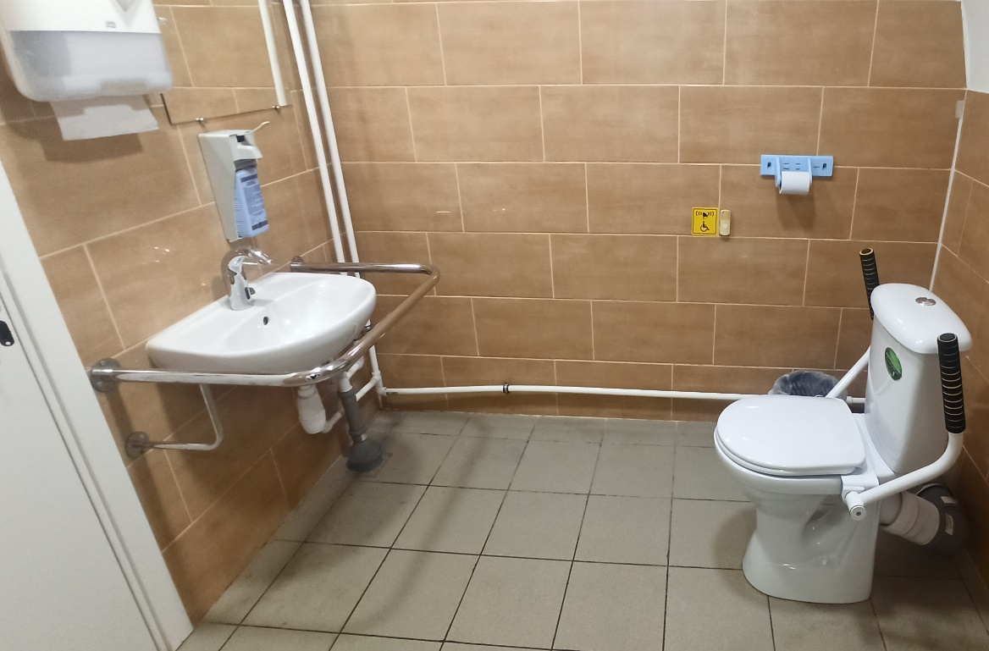
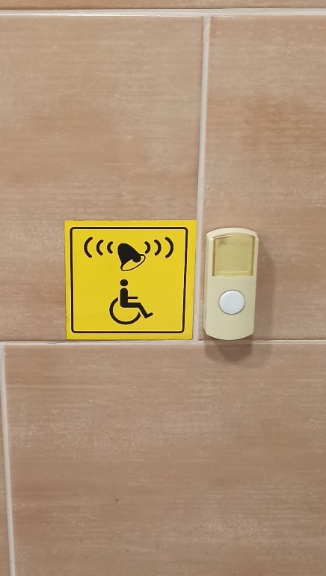
Все услуги для МГН осуществляются на первом этаже здания учреждения.
Туалетная комната оборудована специальными поддерживающими устройствами и кнопкой вызова персонала учреждения.

Slide 8
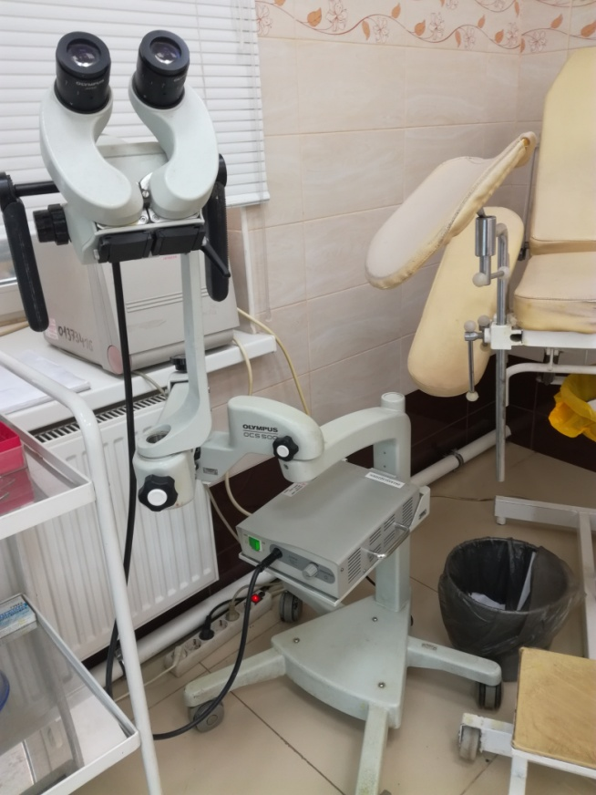
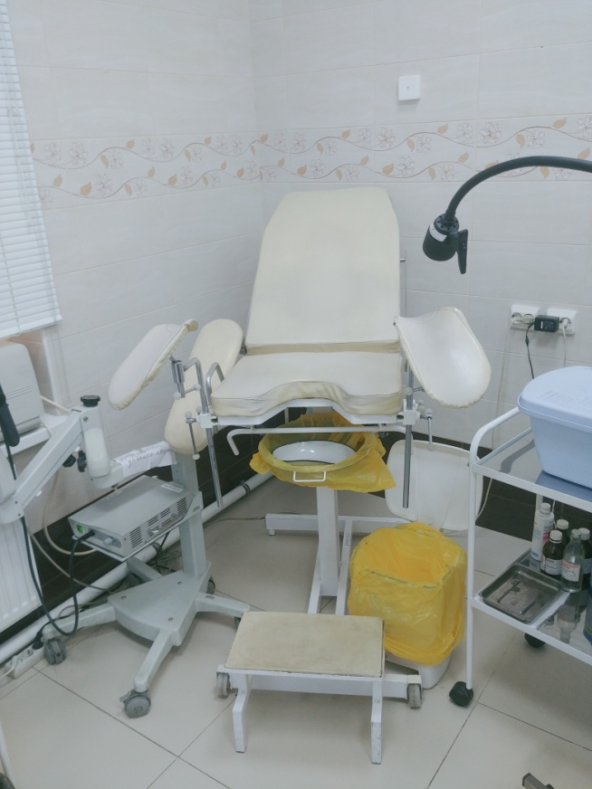
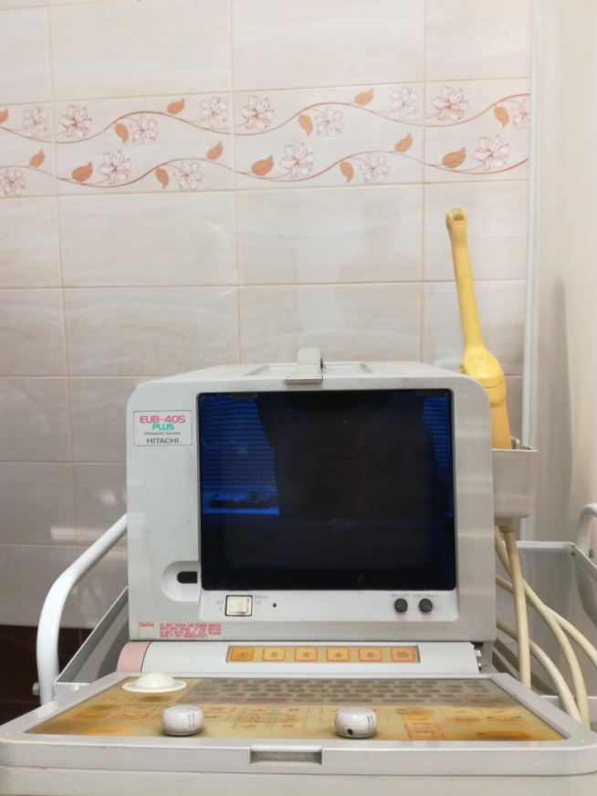
Кабинет УЗИ полностью оснащён высокотехнологичным оборудованием для проведения гинекологических исследований.

